Slide 1



Разработка системы маршрутизации обращений на линию технической поддержки в зависимости от компетенций специалистов
Архитектор 1С

Slide 2


Меня хорошо видно
& слышно?

Slide 3

Защита проекта
Тема: разработка системы маршрутизации обращений на линию технической поддержки в зависимости от компетенций специалистов.
Васильев Виталий
В 1С больше 13 лет
Прошел путь от разработчика 1С до руководителя проектов с командой 25 человек.
На данный момент работаю на позции Начальник отдела разработки в компании IBS.
До IBS работал более 9 лет в компании NETI Labs. Активно занимался менторством, участвовал в проведении стажерской программы, участвовал в разработке портала groxin.ru

Slide 4
План защиты
Цель и задачи проекта
Какие технологии использовались
Обследование и проектирование
MVP + демо приложения
Интеграции (kafka, почта)
Выводы

Slide 5
Цель и задачи проекта
Цель проекта: разработать систему маршрутизации обращений на линию технической поддержки в зависимости от компетенций специалистов
1. | Проанализировать существующие бизнес-процессы в департаменте сопровождения проектов 1С, построить модель AS-IS
2. | Совместно с заказчиком определить модель TO-BE
3. | Разработать прототип технической архитектуры в нотации С4 + ER.
3. | Разработать MVP модель продукта на базе БСП 3.1.11
4. | Реализовать интеграцию с почтовым ящиком сервис-деска
5. | Реализовать интеграцию с Kafka
6. | Выводы

Slide 6
Какие технологии использовались
1. | Проектирование (bpmn.io, плагин Plant UML для Visual Studio, EDT)
2. | Разработка (EDT, БСП 3.1, шаблон Vanessa Bootstrap)
3. | Интеграция (БСП 3.1. подсистема Органайзер, OpenSource библиотека librdkafka)
4. | Сценарное тестирование - Vanessa-Automation

Slide 7
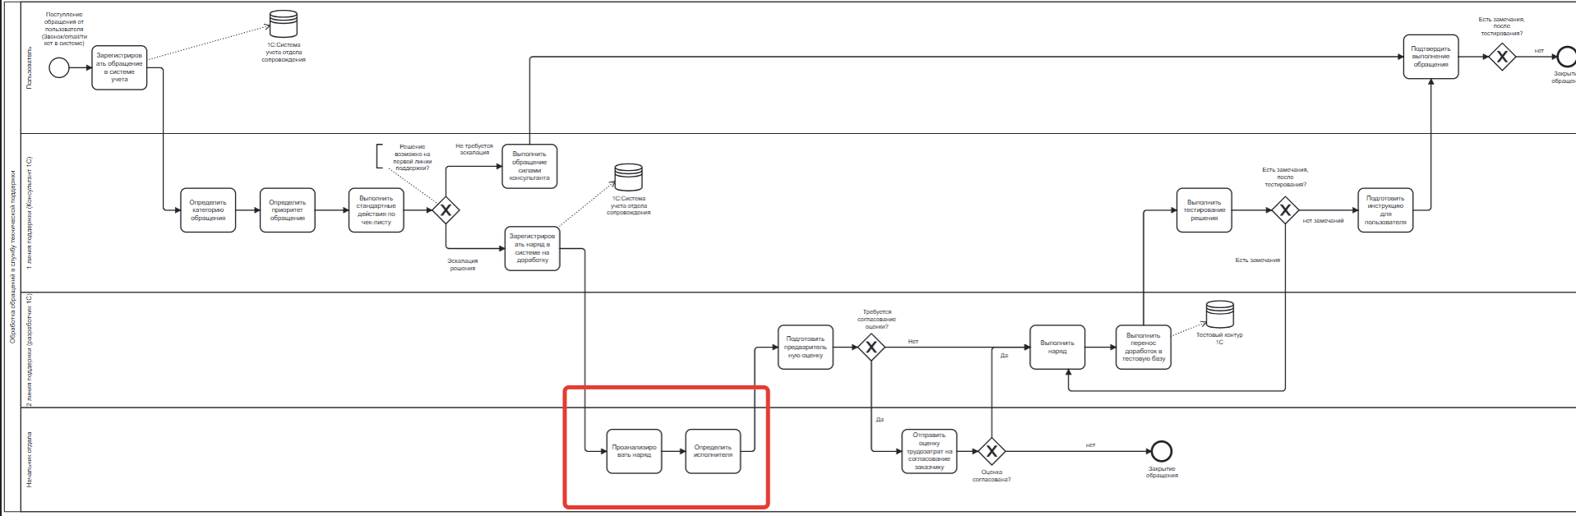
AS-IS

Slide 8
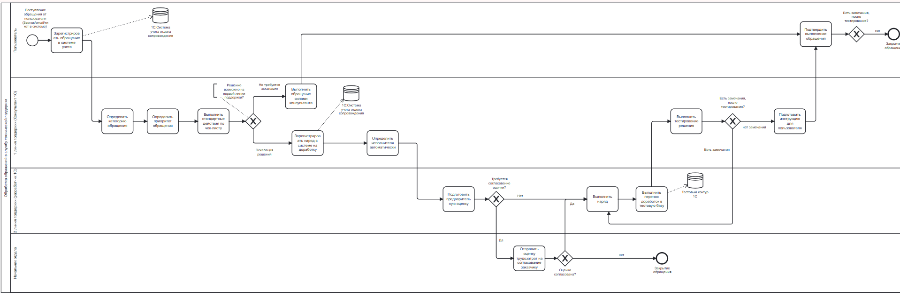
TO-BE Основной процесс

Slide 9
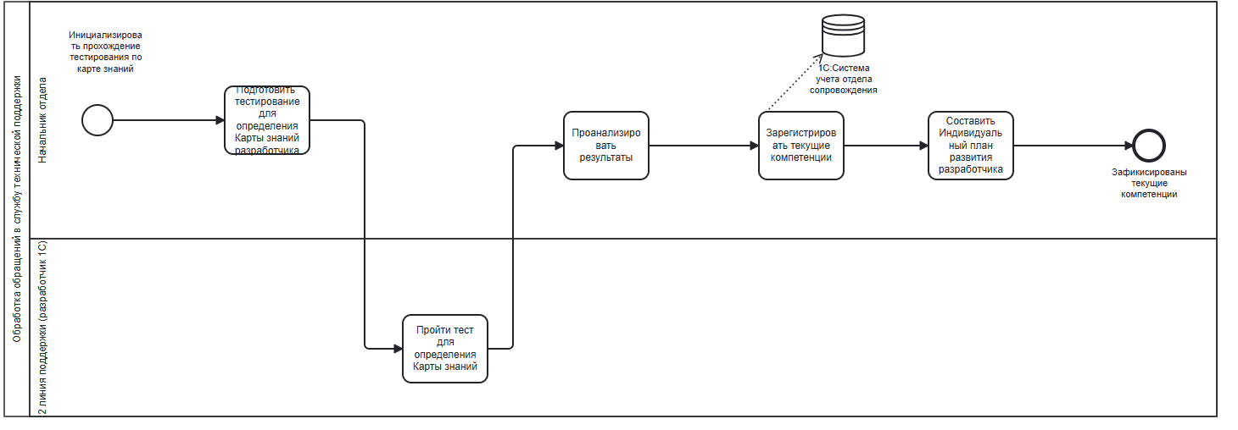
TO-BE Карта знаний

Slide 10
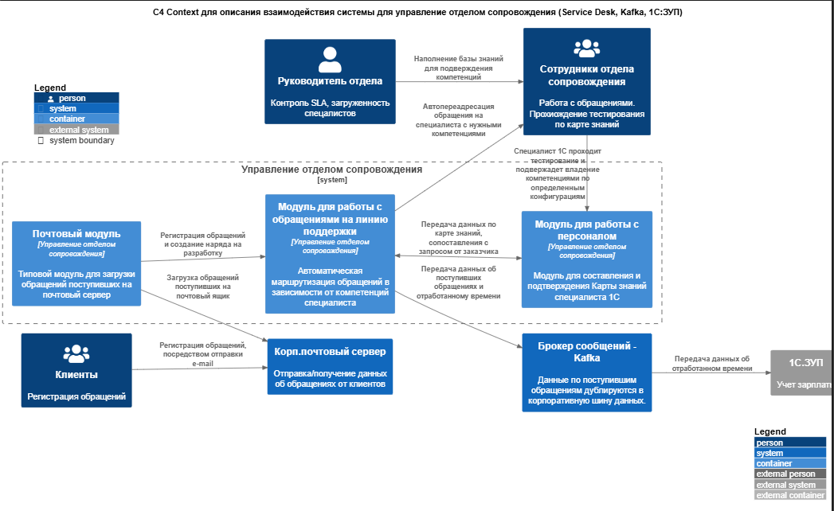
Схема технической архитектуры C4

Slide 11
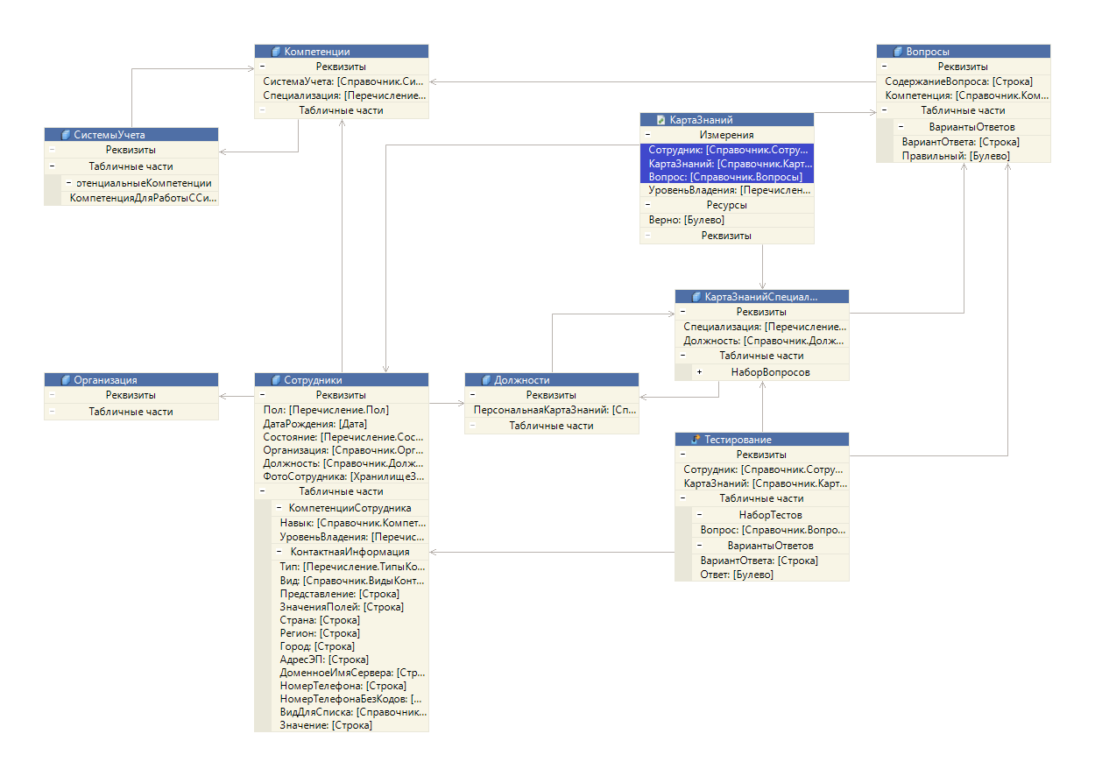
ER схема – подсистема «Персонал»

Slide 12
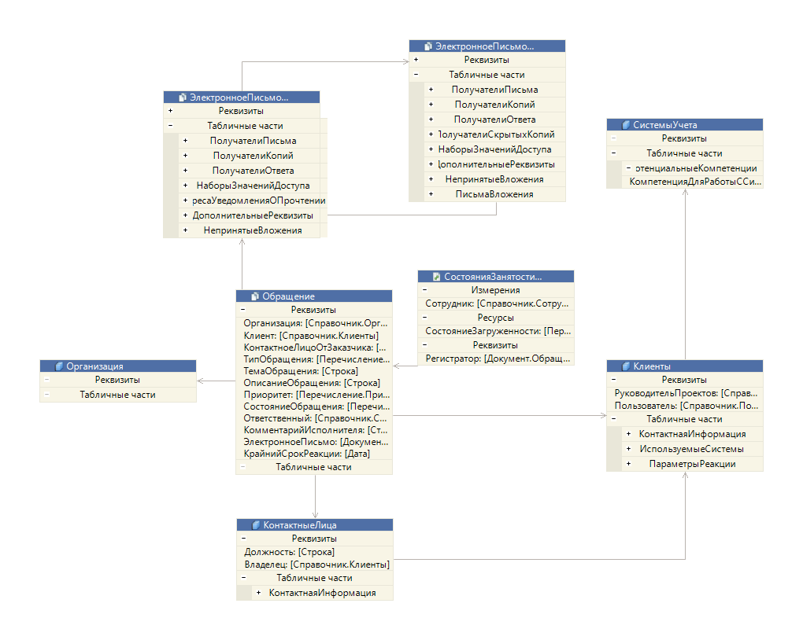
ER схема – подсистема «Обращения»

Slide 13
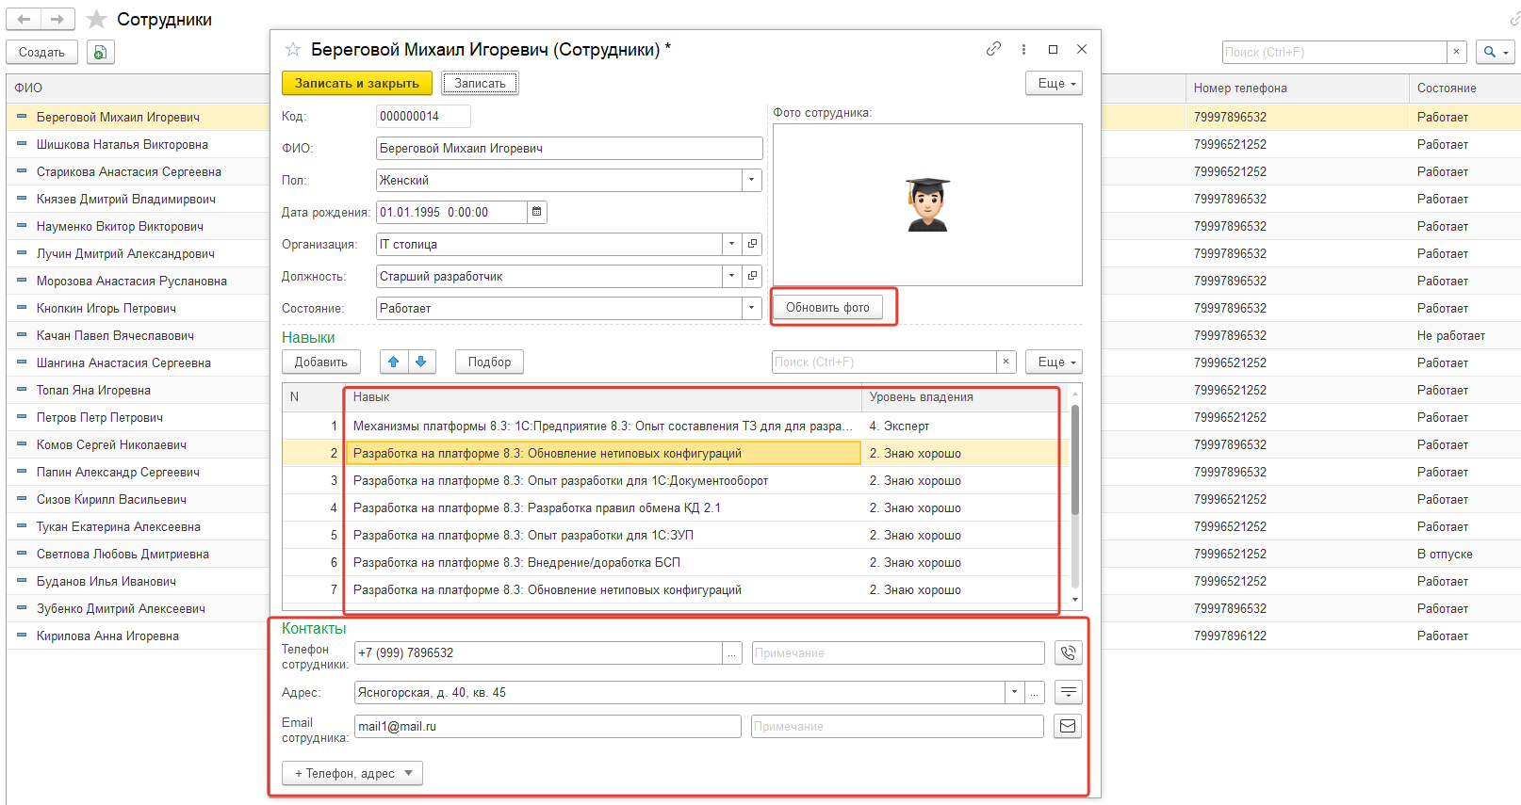
MVP - форма справочника «Сотрудники»

Slide 14
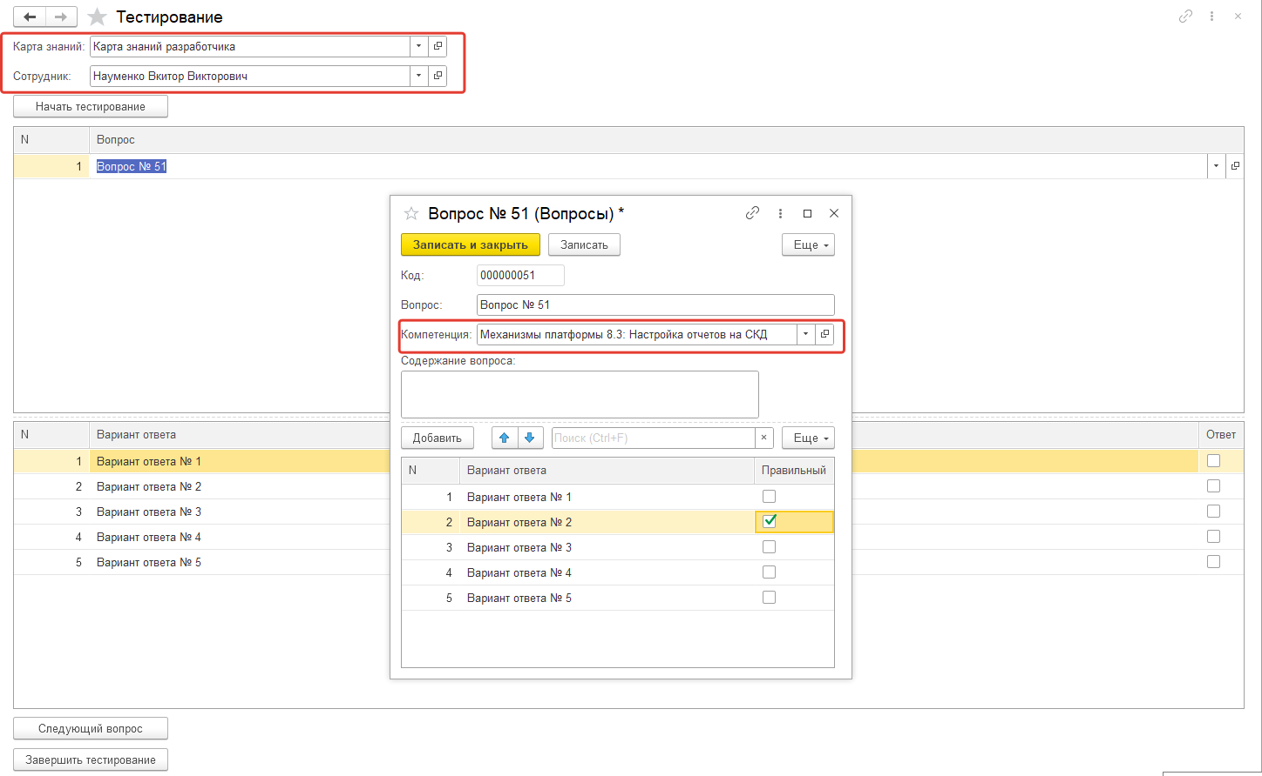
Форма обработки «Тестирование»

Slide 15
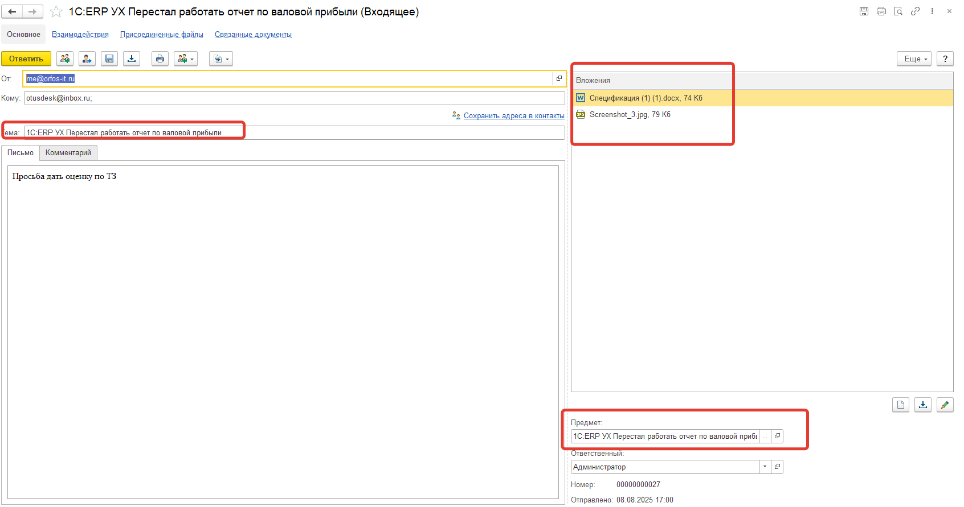
MVP - форма документа «Электронное письмо»

Slide 16
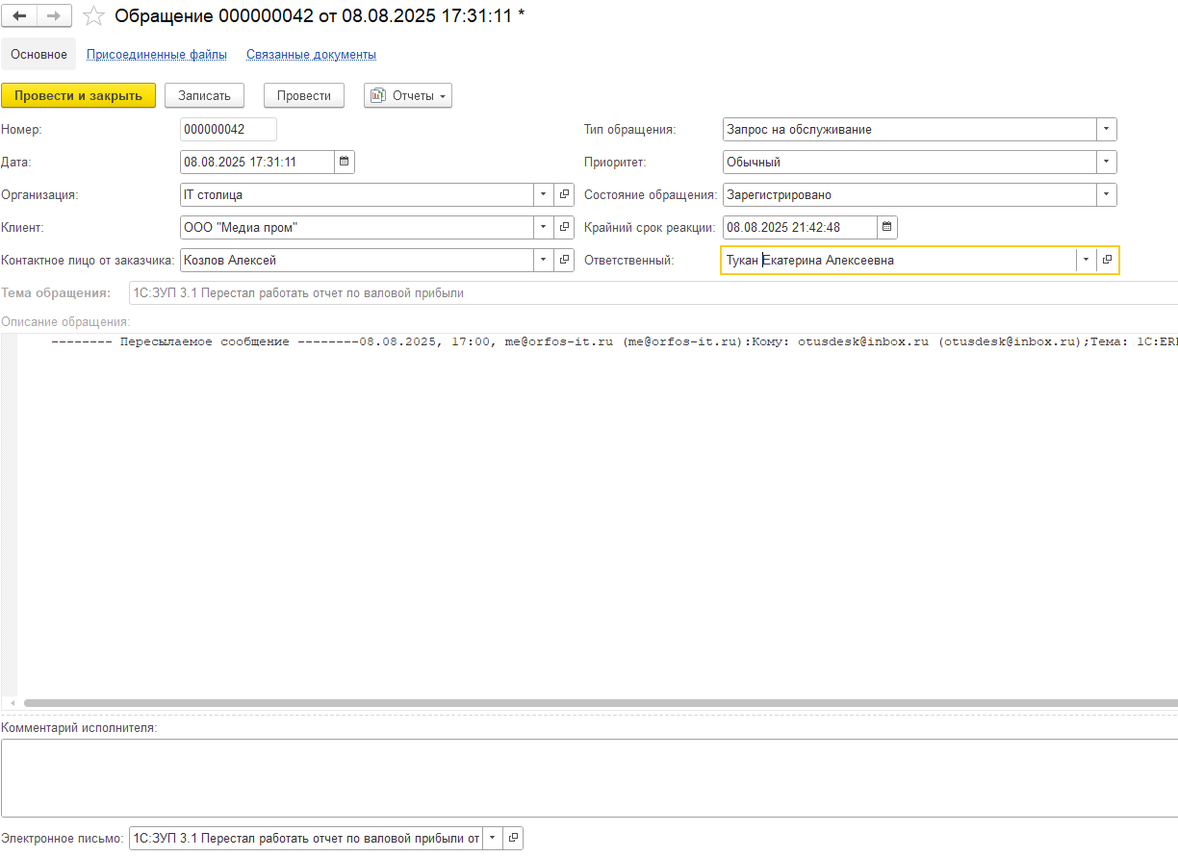
MVP - форма документа «Обращение»

Slide 17
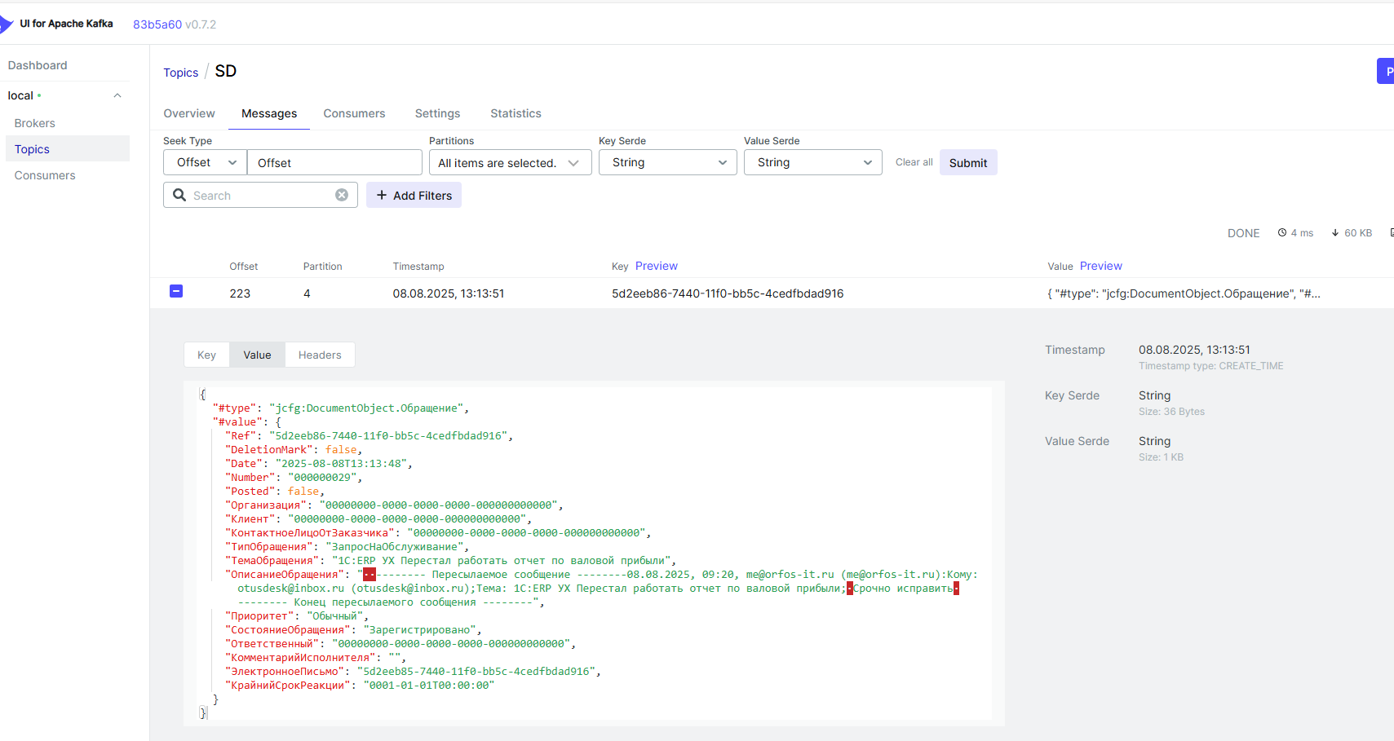
MVP – автовыгрузка поступивших обращений в брокер Kafka

Slide 18
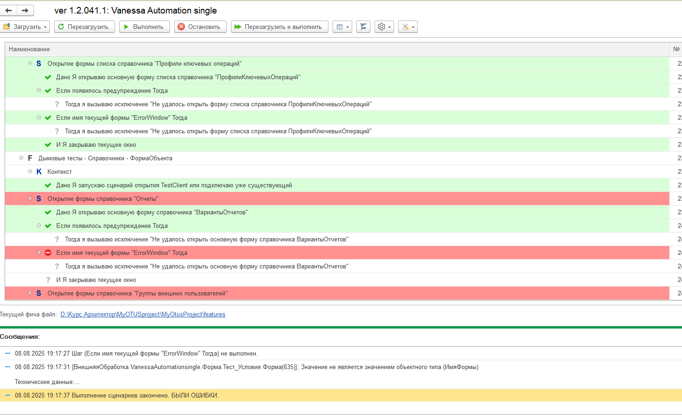
Сценарное тестирование - Vanessa

Slide 19
Выводы
https://github.com/orfosit/MyOtusProject
1. | Прототип данной системы будет реально развиваться и внедряться
2. | Есть планы по проведению нагрузочному тесту Kafka VS http сервисы
3. | Подходы освоенные в рамках курса максимально актуальны и практичны в крупных компаниях.

Slide 20
Ответьте на вопросы одногруппников и преподавателей и получите обратную связь на свою работу
Вопросы и рекомендации
+
–
если есть вопросы
если вопросов нет

Slide 21

Спасибо за внимание!

Slide 22


